Slide 1
아이티어 ITEA
벤치마킹 발표
팀장 : 신나진
팀원 : 김태강, 김태경, 나이수, 이원, 조예인

Slide 2
사이트 소개
아이티어 ITEA
자격증 정보공유 사이트
IT+티어

Slide 3
사이트 소개
정보처리기사
컴퓨터활용능력
ADSP

Slide 4
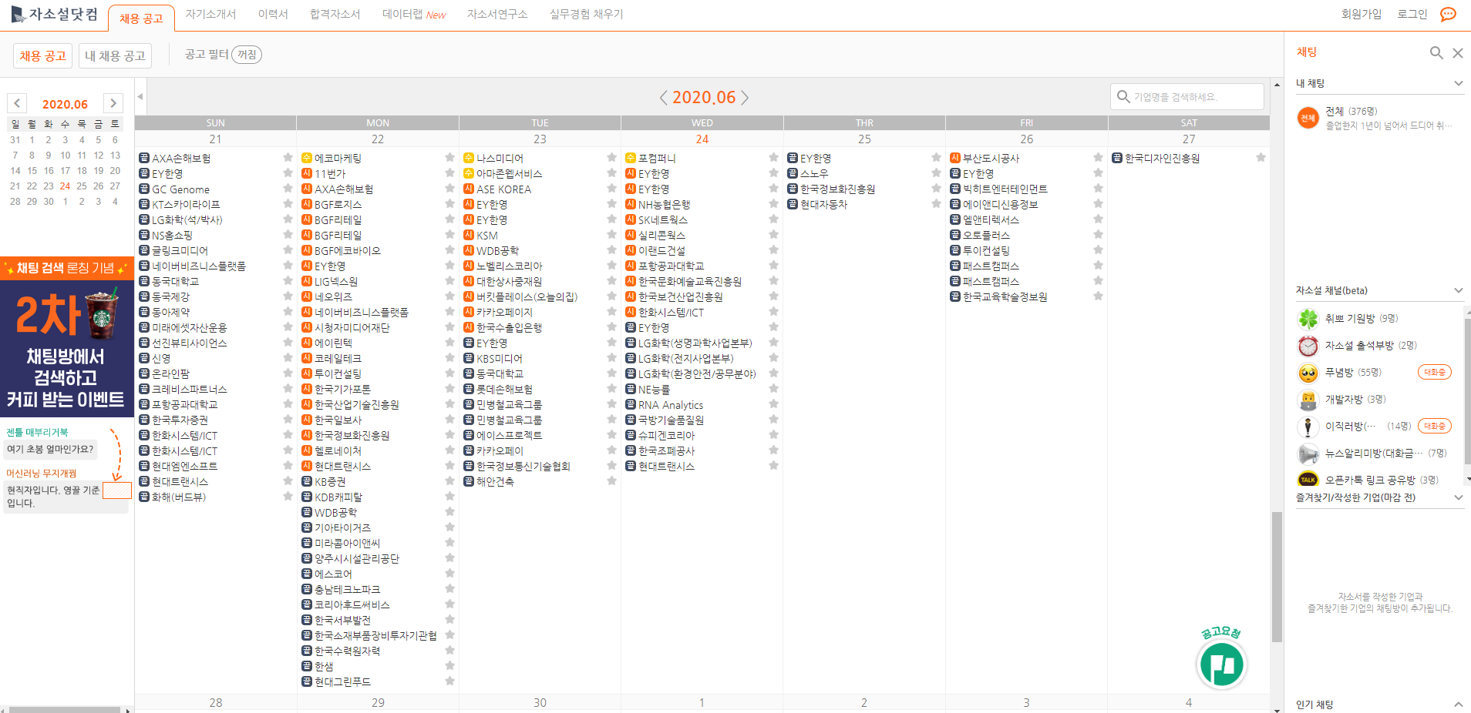
벤치마킹
자소설닷컴 (채용정보제공 및 채팅 서비스)

Slide 5
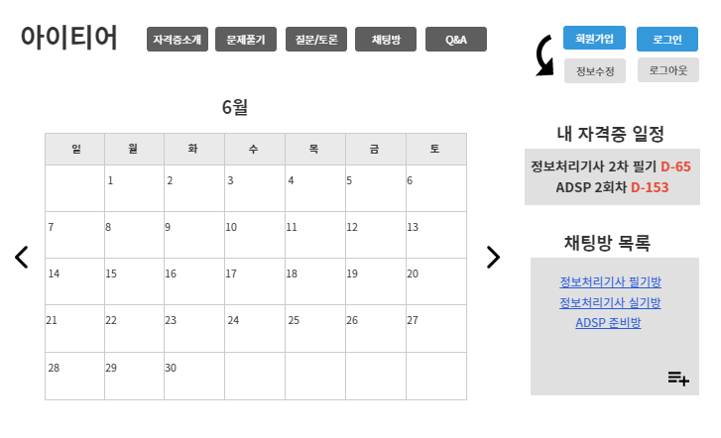
메인 페이지

Slide 6
감사합니다
질문 환영 :-D

